Slide 1
СИНТЕЗ БАГАТОЗНАЧНИХ НЕЙРОННИХ ЕЛЕМЕНТІВ НАД ПОЛЕМ ГАЛУА
Тема № 22
Частина 1

Slide 2
РОЗДІЛ 5

Slide 3
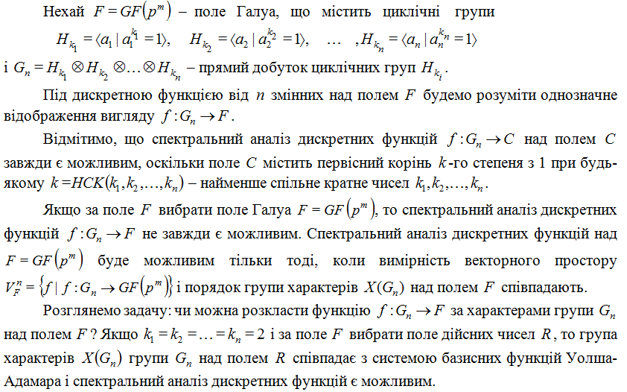
5.1. Спектральний аналіз дискретних функцій над полем Галуа

Slide 4
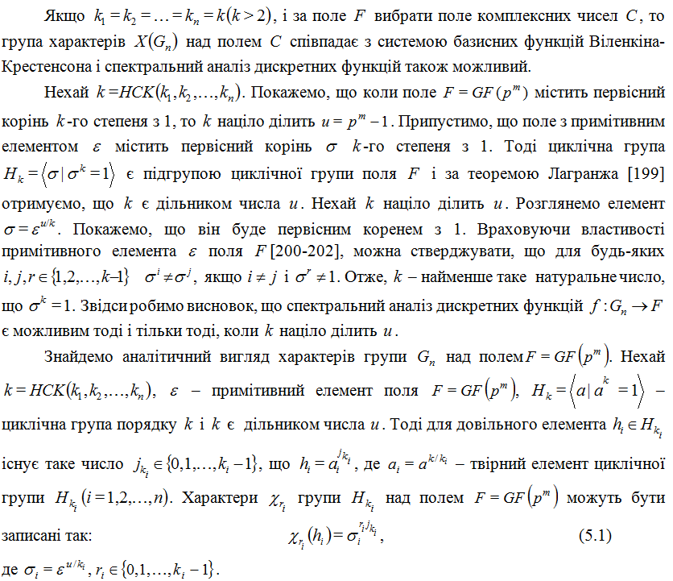
5.1. Спектральний аналіз дискретних функцій над полем Галуа

Slide 5
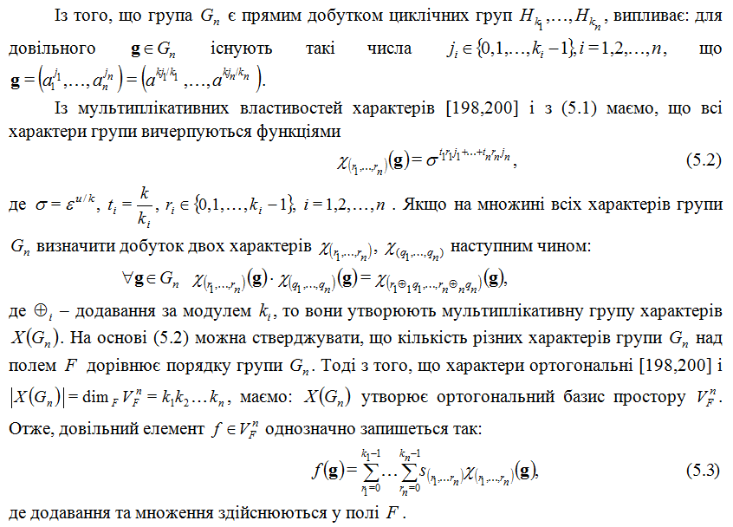
5.1. Спектральний аналіз дискретних функцій над полем Галуа

Slide 6
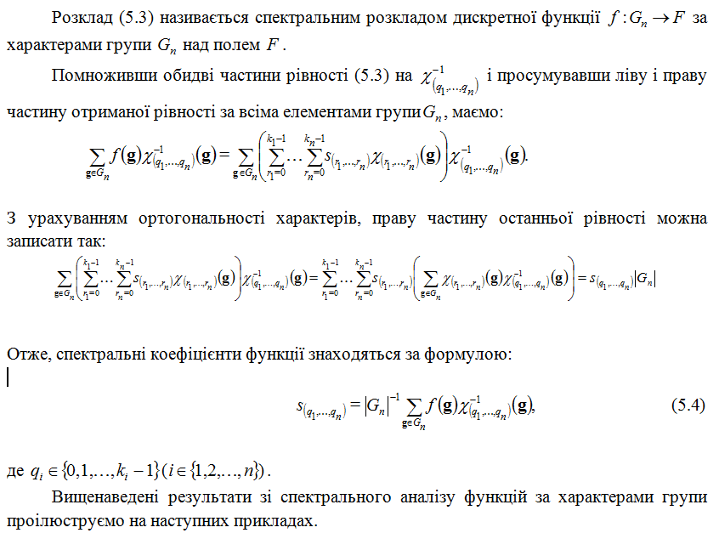
5.1. Спектральний аналіз дискретних функцій над полем Галуа

Slide 7
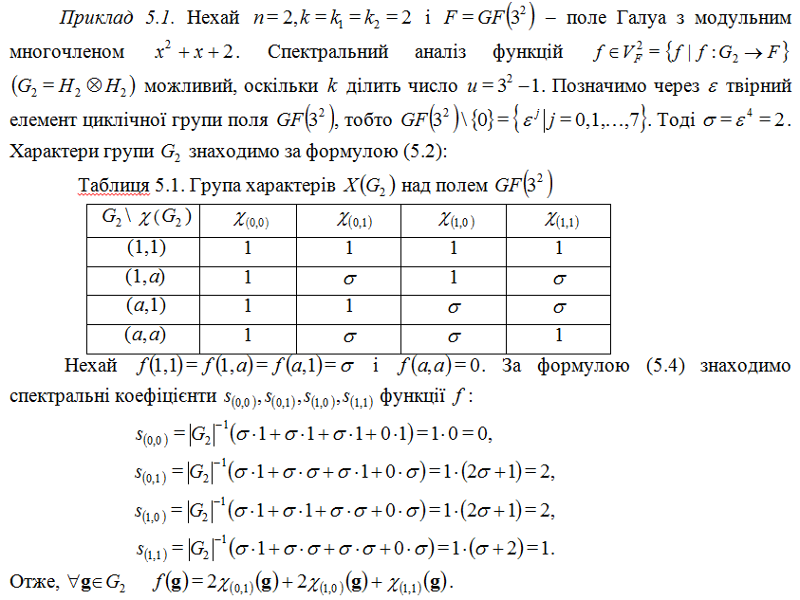
5.1. Спектральний аналіз дискретних функцій над полем Галуа

Slide 8
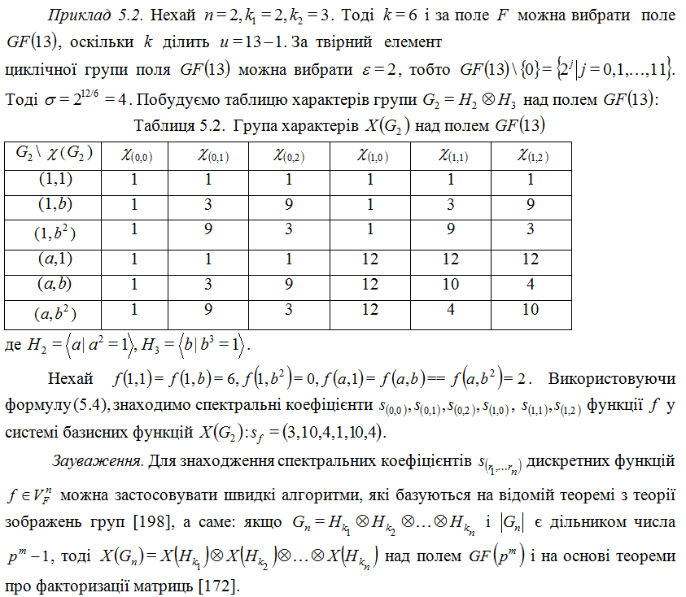
5.1. Спектральний аналіз дискретних функцій над полем Галуа

Slide 9
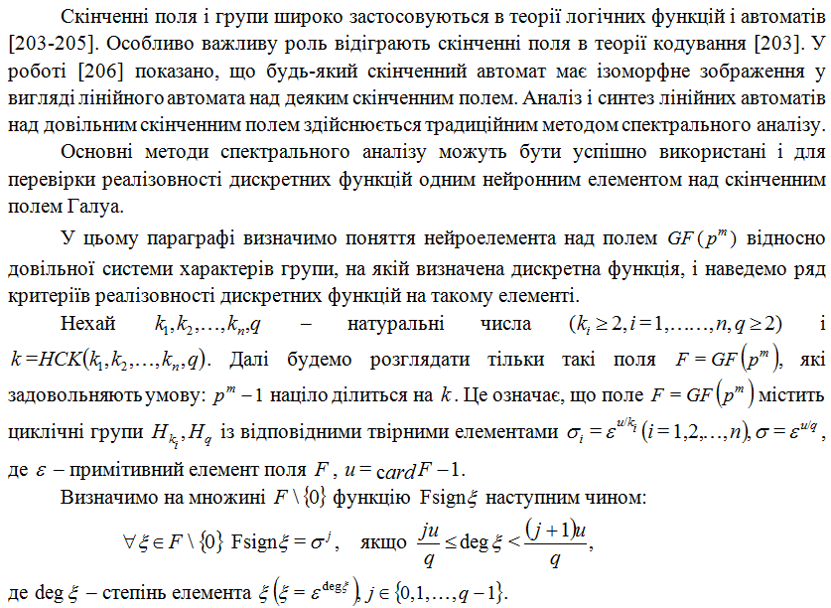
5.2. Реалізовність дискретних нейрофункцій одним НЕ над скінченним полем Галуа

Slide 10
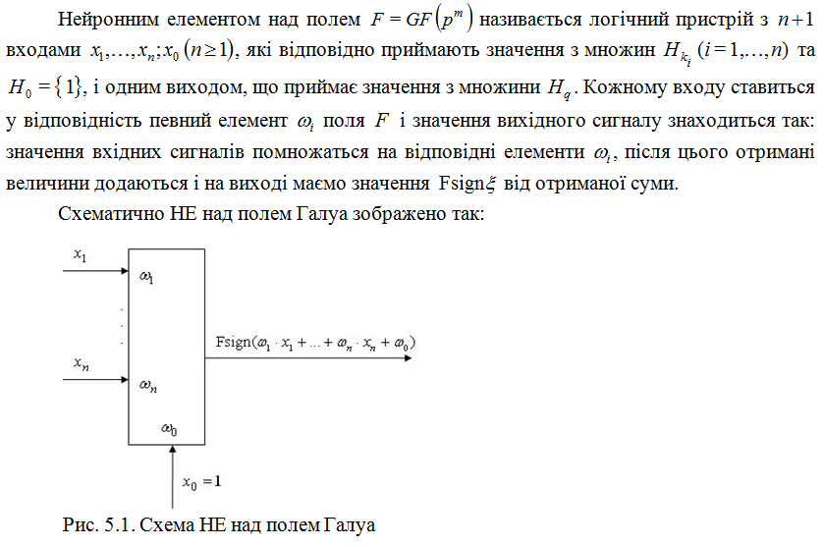
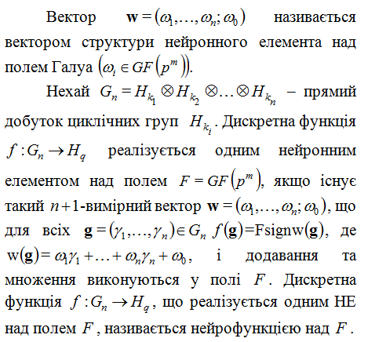
5.2. Реалізовність дискретних нейрофункцій одним НЕ над скінченним полем Галуа

Slide 11
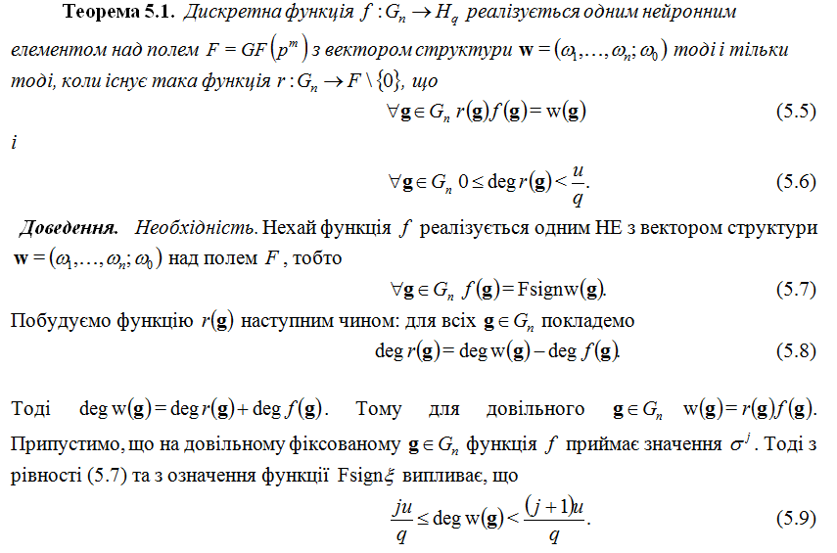
5.2. Реалізовність дискретних нейрофункцій одним НЕ над скінченним полем Галуа

Slide 12
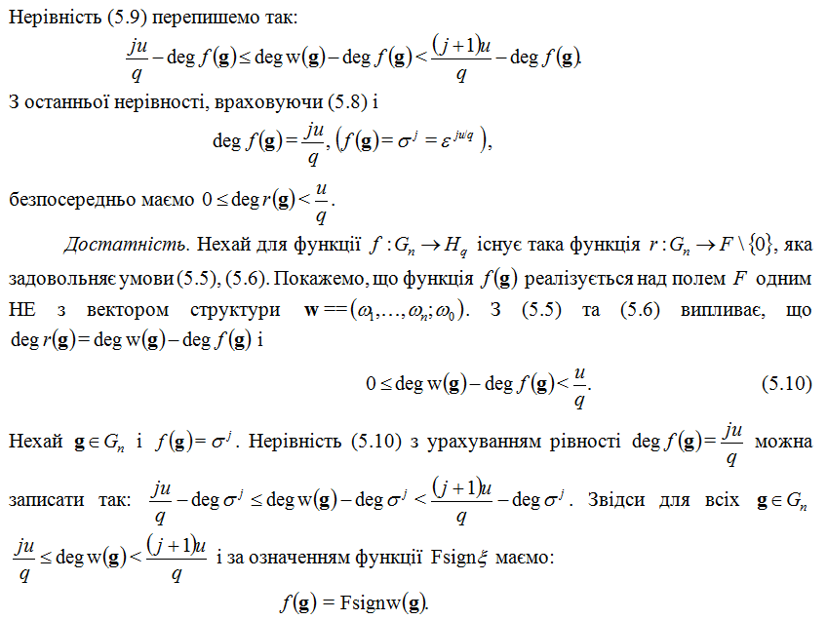
5.2. Реалізовність дискретних нейрофункцій одним НЕ над скінченним полем Галуа

Slide 13
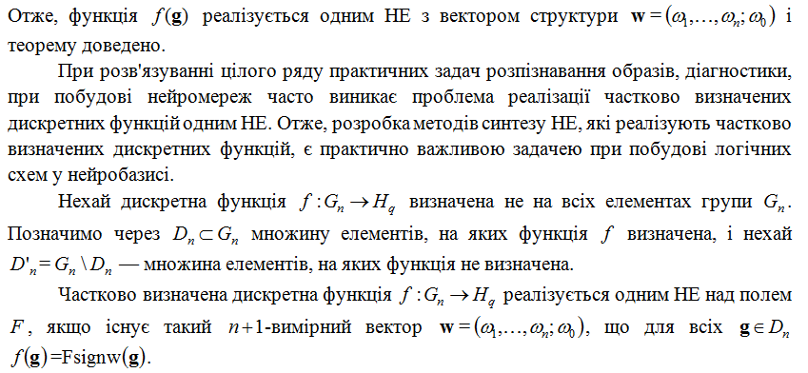
5.2. Реалізовність дискретних нейрофункцій одним НЕ над скінченним полем Галуа

Slide 14
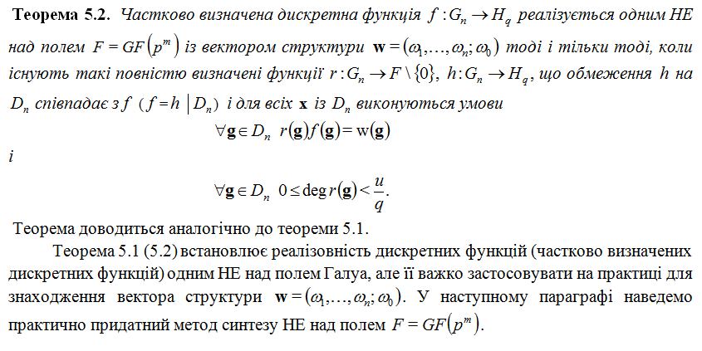
5.2. Реалізовність дискретних нейрофункцій одним НЕ над скінченним полем Галуа

Slide 15
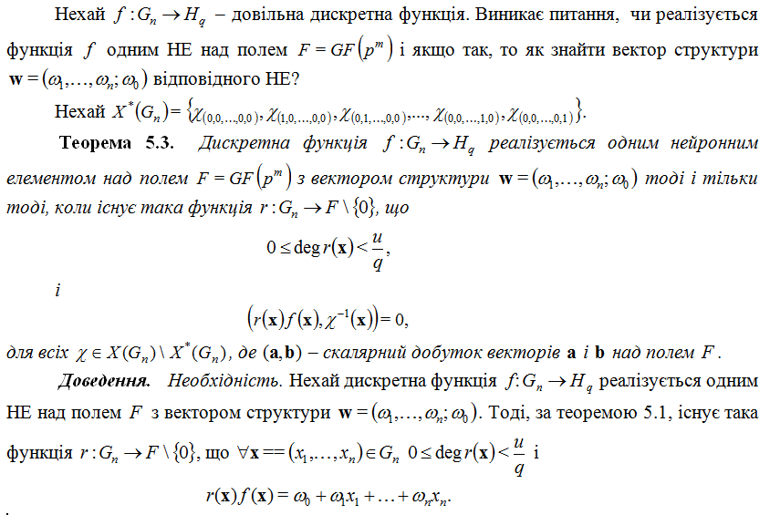
5.3. Спектральний метод синтезу НЕ над полем Галуа

Slide 16
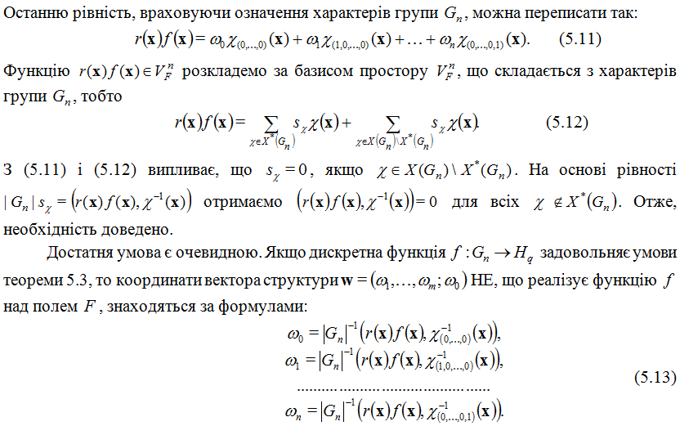
5.3. Спектральний метод синтезу НЕ над полем Галуа

Slide 17
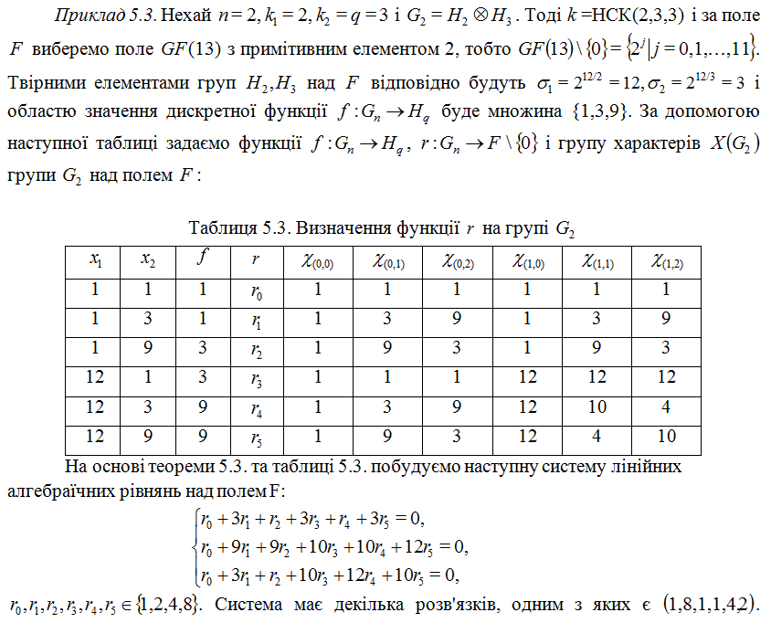
5.3. Спектральний метод синтезу НЕ над полем Галуа

Slide 18
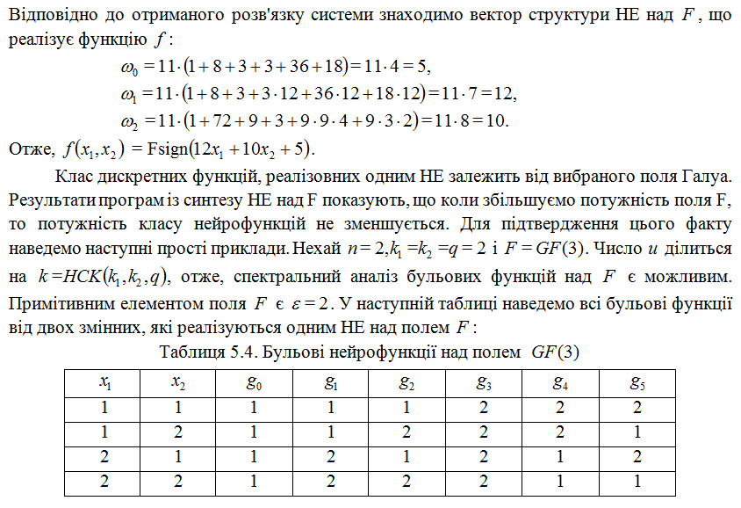
5.3. Спектральний метод синтезу НЕ над полем Галуа

Slide 19
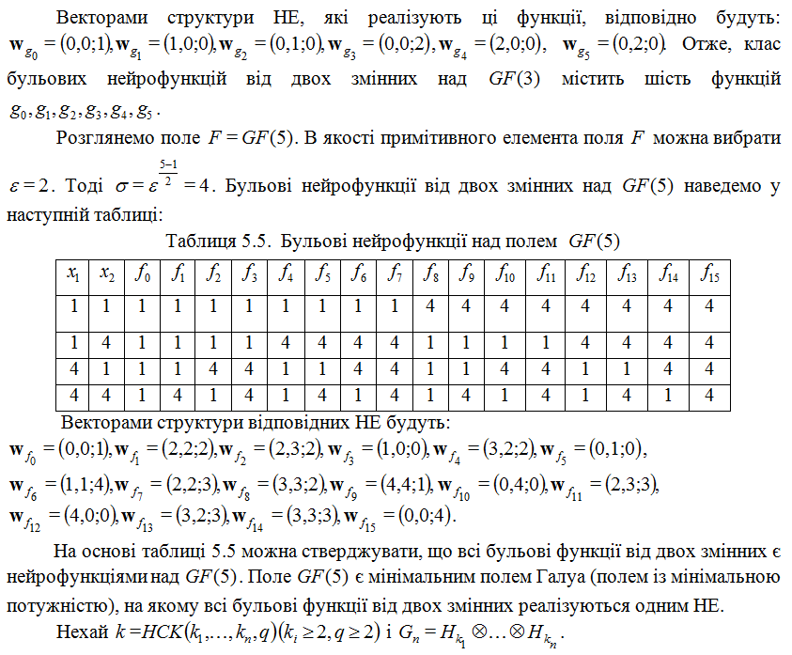
5.3. Спектральний метод синтезу НЕ над полем Галуа

Slide 20
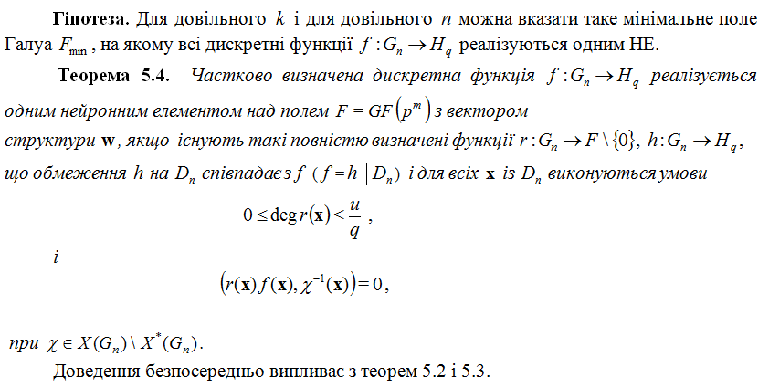
5.3. Спектральний метод синтезу НЕ над полем Галуа

Slide 21
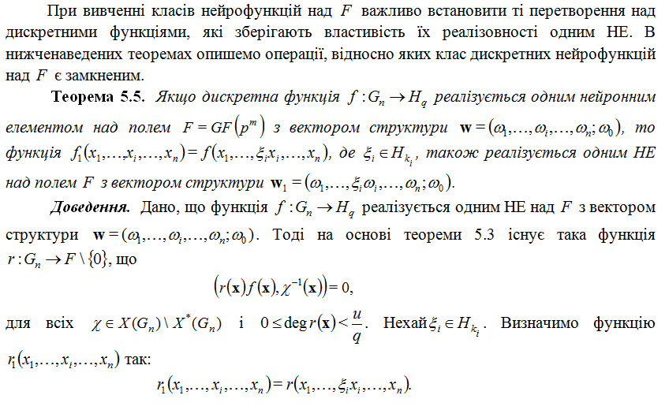
5.4. Інваріантні операції над дискретними нейрофункціями

Slide 22
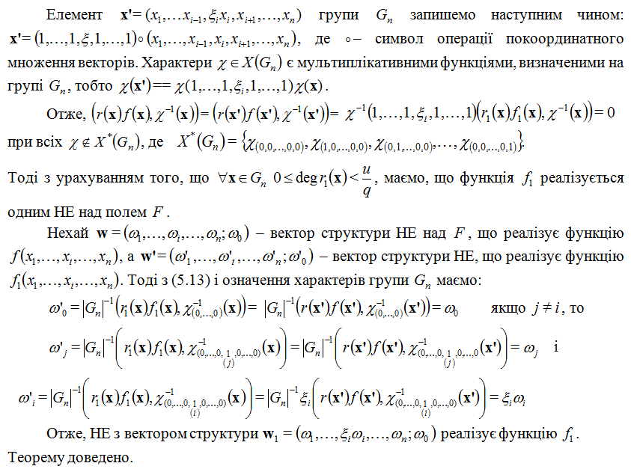
5.4. Інваріантні операції над дискретними нейрофункціями

Slide 23
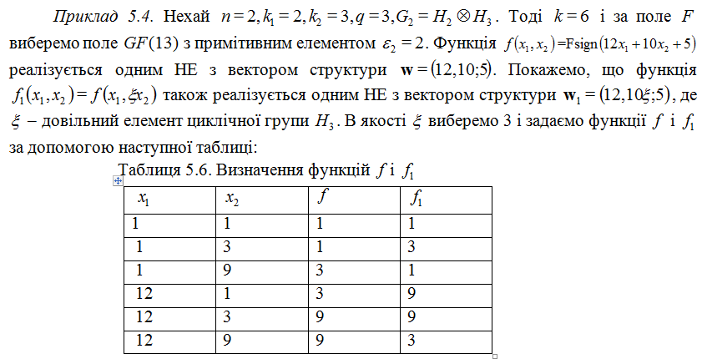
5.4. Інваріантні операції над дискретними нейрофункціями

Slide 24
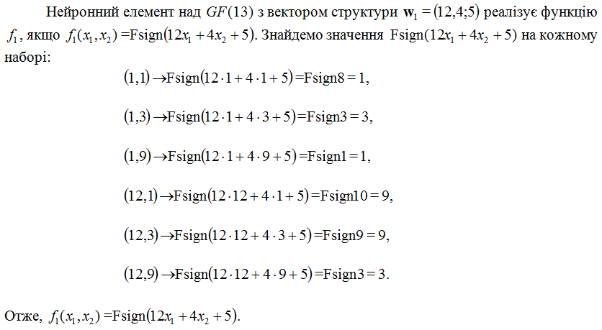
5.4. Інваріантні операції над дискретними нейрофункціями

Slide 25
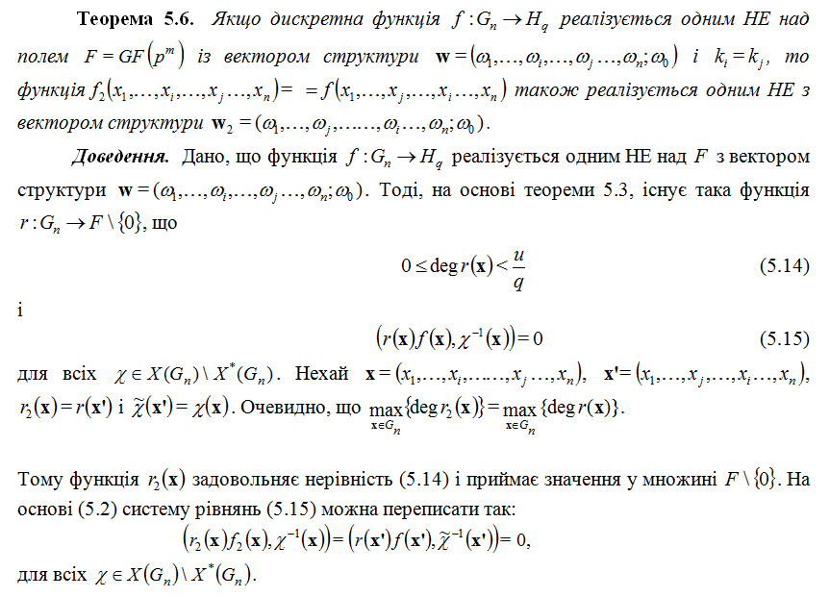
5.4. Інваріантні операції над дискретними нейрофункціями

Slide 26
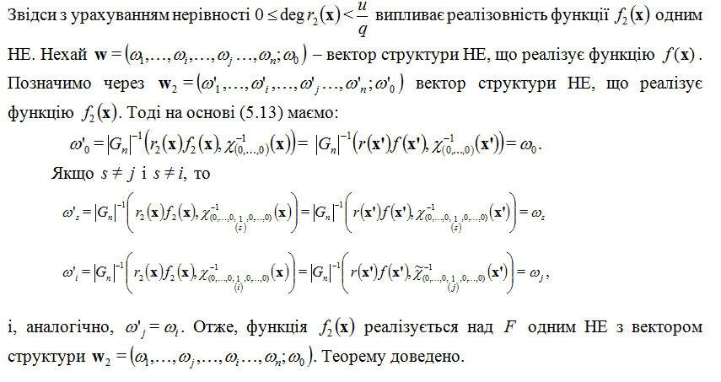
5.4. Інваріантні операції над дискретними нейрофункціями

Slide 27
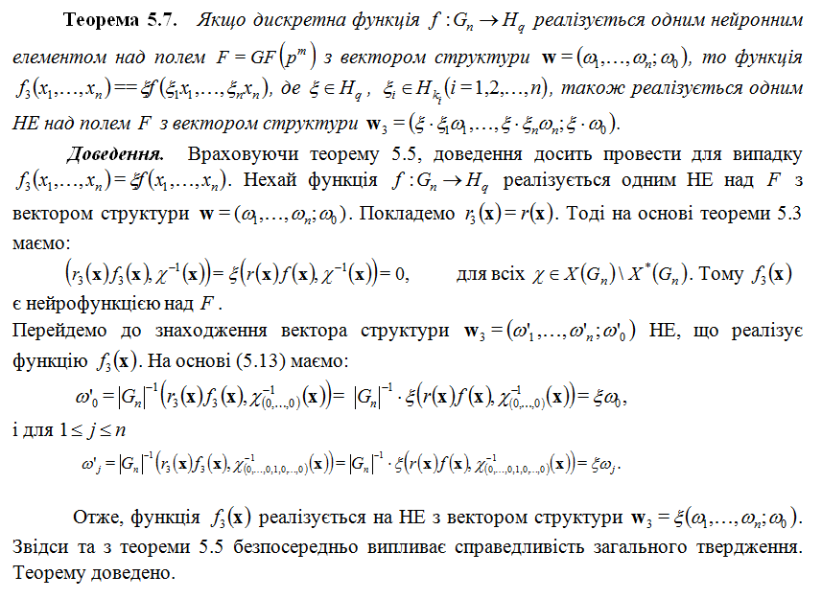
5.4. Інваріантні операції над дискретними нейрофункціями

Slide 28
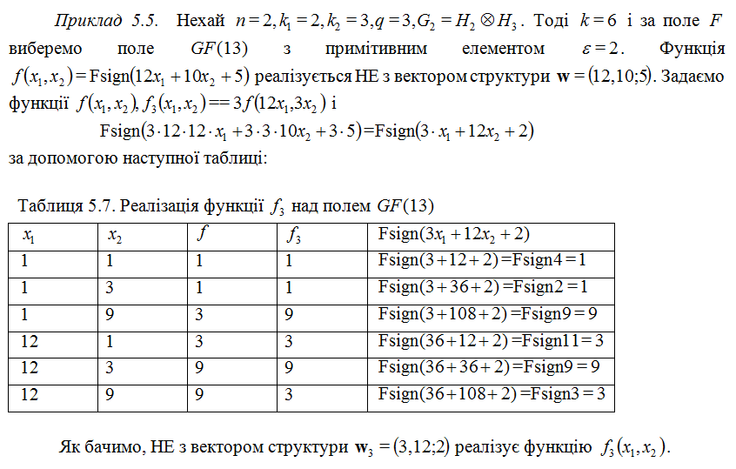
5.4. Інваріантні операції над дискретними нейрофункціями

